Slide 1
الميراث والوصية في الفقه والقانون
Mr.Ako Sabah
21.10.2018

Slide 2
أركان الميراث الركن الاول: المورث و هو المتوفي حقيقة كمن ثبت موته باامشاهدة أو السكاع، أو حكما كالمفقود الذي يحكم القاضي بوفاته بناء على ادلة مبررة ، او تقديرا كموت الجنين الركن الثاني: الوارث وهو انسان حي حقيقة ، او استصحابا، او تقديرا ، فالحي حقيقة: كمن تثبت حياته بالمشاهدة، والسماع، او البينة

Slide 3
الركن الثالث: التركة و هي عبارة عما يتركه الميت من الاموال المنقولة و غير المنقولة سواء كانت في حيازته حين الوفاة ام في حيازة شرعية للغير كالعين المستاجرة او المستعارة ، ام حيازة غير شرعية كالمال المغصوب او المسروق (الحقوق المالية المحضة والحقوق الشخصية والحقوق ذات الطبيعتين) ومايتركه من الحقوق المالية المضة و الديون الثابتة في ذمة الغير و لا يتركه الحقوق الشخصية كالوظيفة والحقوق ذات الطبيعتين - فان كان الجانب المالي هو الغالب على جانب الشخصي كحق خيار العيب فينتقل الو الوارث - وان كان الجانب الشخصي هو الغالب كحق الانتفاع بعين مملوكة للغير فهذا لا تنتقل

Slide 4
حكم الاتب المتعاقد بعد الوفاة المتعاقد راتب التقاعد لايعتبر جزءا من التركة المتعاقد المتوفي. وبالتالي لاينتقل الى ورثته وفق احكام الميراث اسبابه: - راتب المتعاقد ضمان من خزينة الدولة - يعتبر راتب المتعاقد يتحدد في ضوء اسس شخصية -يعتبر راتب المتعاقد قبل استلامه وقيل موعد الاستلام والاستحقاق جزاء من اموال الدولة العامة - مصدر راتب التعاقد ليس مالا منقولا او عقارا تعود ملكيته للميت قبل وفاته - منح راتب التعاقد: مبنى على اساس الحاجة فهو استمرار للضمان الدولة - كيف يوزع هذا الراتب على على الاجيال القادمة من اقارب المتعاقد واولادهم و اولاد اولادهم و هذا مما يأباه عقل سليم

Slide 5
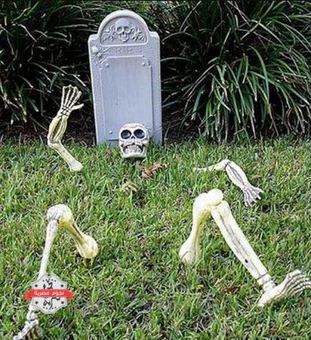
شروط الميراث الشرط الاول: موت المورث حقيقة أو حكما أو تقديرا الموت الحقيقي: مايثبت بالمشاهدة أو السماع أو البينة الموت الحكمي: مايكون بحكم القاضي كحكمه بموت المفقود الموت التقديري: كفرض موت الجنين الذي ينفصل عن امه بالاعتداء عليها.

Slide 6
الشرط الثاني: ويشترط لميراث الوارث ان تتاخر حياته عن موت الوارث ولو بلحظة واحدة ، فاذا ماتا معا بحادث تحتم الطائرة او زلزال او فيضان فلا يرث احدهما من الاخر

Slide 7
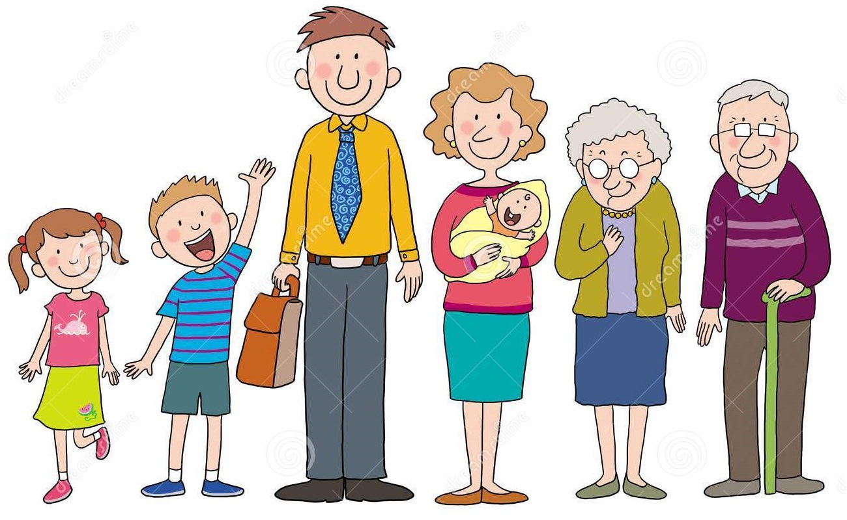
الشرط الثالث: قيام الصلة بين الوارث والموروث بالقرابة او الزواج

Slide 8
الشرط الرابع: ان لا يقوم بالوارث مانع من موانع الارث في و نص المشرع العراقي على هذه الشروط باستثناء الاخير في المادة (86 ج) - موت المورث حقيقة او حكما - تحقق حياة الوارث بعد موت المورث - العلم بجهة الارث

Slide 9
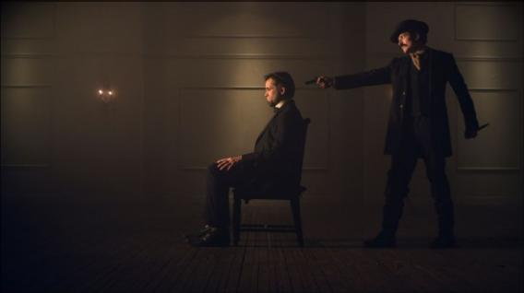
موانع الميراث أ- القتل : اتفق فقهاء باستثناء الظاهرية على ان القاتل لا يرث من مقتوله بالنقل والعقل :فاما النقل : لا يرث القاتل و اما العقل فلان المجرم لا يمكن ان يسمح له بان يستفيد من جريمته ، ( من استعجل شيئا قبل اوانه عوقب بحرمانه) و المشرع العراقي لم يذكر موانع الميراث مع انه نص على اركانه واسبابه و شروطه (م86) كما لم يحدد نوع القتل المانع من الوصية في المادة (2/86) ( ان لا يكون للموصي).

Slide 10
ب- اختلاف الدين: اختلاف الدين مانعا من الميراث والدليل ( لا يتوارث اهل الميلتين) ولكن من جهة اخرى اقر صحة الوصية مع قيام اختلاف الدين .

Slide 11
ميراث المرتد المرتد: من رجع عن دين الاسلام وهو بالغ عاقل ، وحكمه كالاتي أ- ارثه من الغير: اجمع فقهاء على انه لا يرث من غيره سواء اكان هذا الغير مسلما أم لا ب- ارث الغير من المرتد: - قال البعض: مااكتسبه حال اسلامه لورثته ، وما حصل عليه بعد الارتداد فيء للمسلمين و يكون للخزانة العامة - وقال بعض: الكل للخزانة العامة - وقال الاخرون: الكل لورثته لانهم اجتمع سببان الاسلام والقرابة

Slide 12
اختلاف الدارين المسلم يرث المسلم وان اختلفت الدول والجنسية، لان قانون الاحوال الشخصية للمسلمين شخصي يتبع شخصهم أينما حلو وارتحلو، فالمسلم العراقي يرث من المسلم التركي و هكذا ولكن يطبق اختلاف الدارين بالنسبة لغير المسلمين ، على سبيل المثل اليهودي العراقي مع اليهودي المنتمي الى كيان الصهيوني في فلسطين المحتلة لا توارث بينهما مادمنا في حالة الحرب مع هذا الكيان

Slide 13
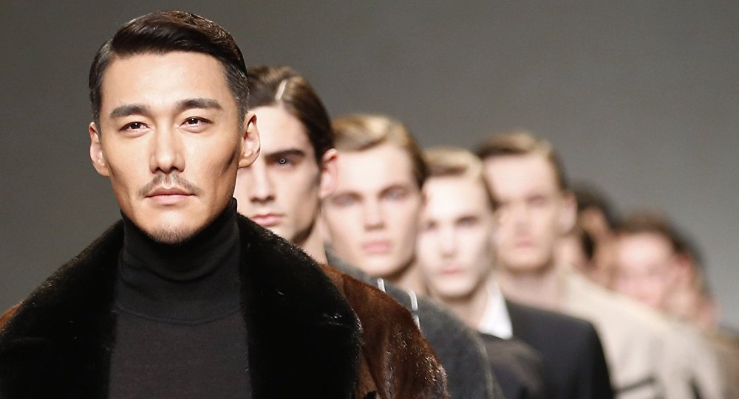
اختلاف الجنسية والميراث القانون العراقي لا يسمح بانتقال ملكية العقار من الموصي الى موصي له الذي يختلف معه في الجنسية ، و يجيز الوصية في هذه الحالة بالمنقول فقط بشرط المقابلة بالمثل ، كما جاء في المادة (71) ( و تصح الوصية بالمنقول فقط مع اختلاف الدين ، وتصح به مع اختلاف الجنسية بشرط المقابلة بالمثل)

